Slide 1

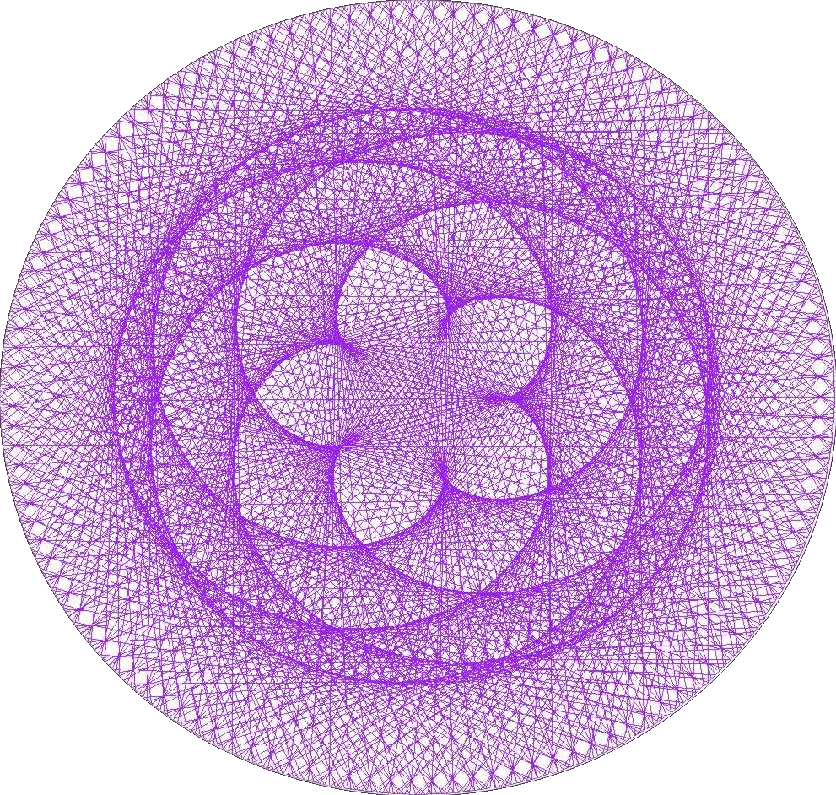
Keplers Sphärengeometrie
Zufall oder steckt dahinter eine höhere Ordnung?

Slide 2
Inhaltsverzeichnis
Einleitung
Theoretische Grundlagen
Vorgehen
Programm
Interpretation der Bilder
Schlussfolgerung
Fragen
Dank

Slide 3
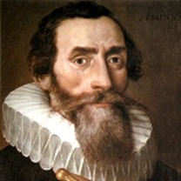
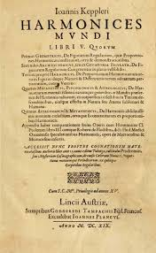
Einleitung
Johannes Kepler (1571 - 1630)
«Harmonices Mundi» (1619)
Notes:
Vor 1 Jahr in YouTube gesehen
«Harmonice Mundi», Johannes Kepler
Darin vertritt Kepler Meinung Gott Welt nach harmonischen Prinzipien erschaffen

Slide 4
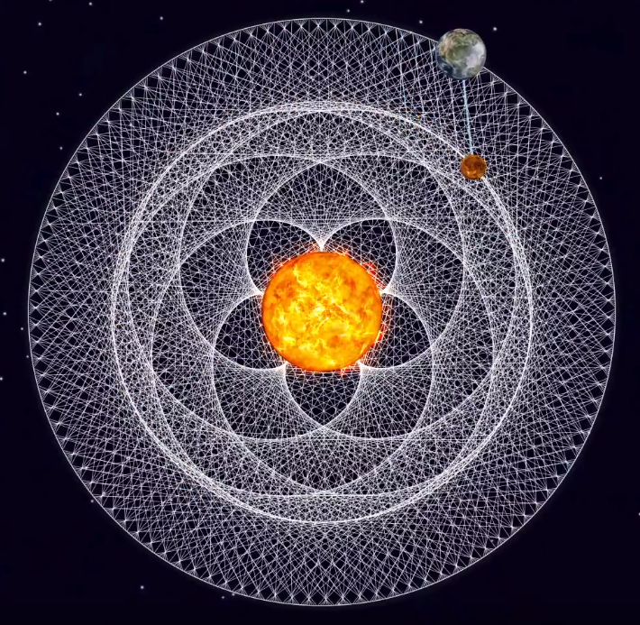
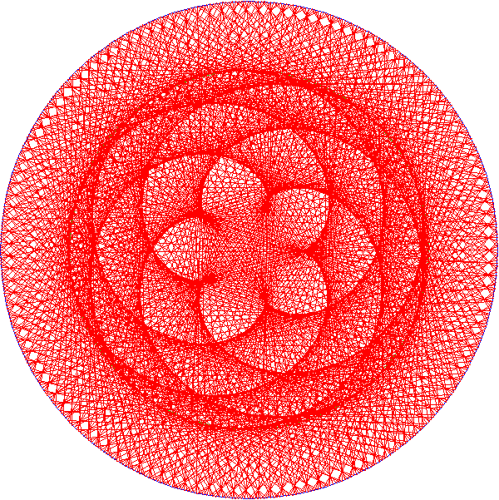
Einleitung
Erde-Venus Blume aus dem Internet
Selber nachgestellte Erde-Venus Blume
Notes:
Sicherzustellen, keine Falschinformation
Erde-Venus Blume nachgestellt
Leitfrage: Zufall oder höhere Ordnung?
Weitere Planetenpaarkombinationen erstellt werden
Wenn höhere Ordnung: ebenfalls harmonische Muster und eine Beziehung herleiten

Slide 5
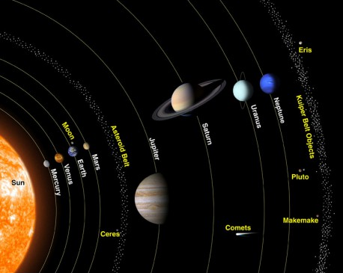
Theoretische Grundlagen
Notes:
4 terrestrischen Planeten, 4 Gasplaneten, Asteroiden Gürtel
Elliptische Bahnen
Verschieden weit von der Sonne entfernt, verschiedene Geschwindigkeiten

Slide 6
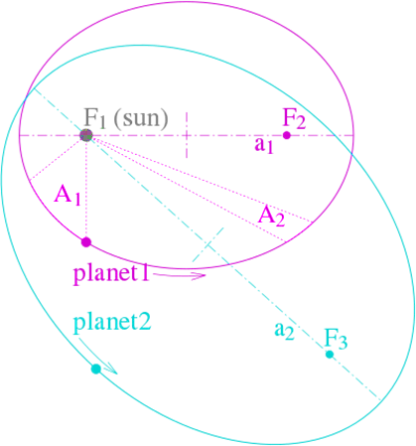
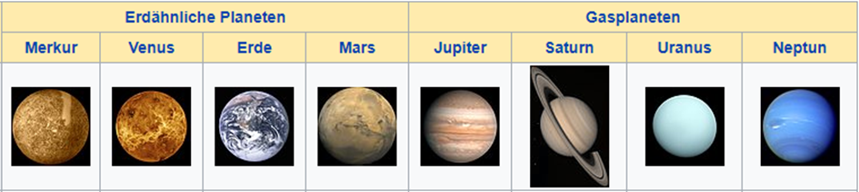


Theoretische Grundlagen
Das 1. Keplersche Gesetz
${Brennpunkte F}_{1} oder F_{2}$
Das 2. Keplersche Gesetz
$Fläche A_{1}=Fläche A_{2}$
Das 3. Keplersche Gesetz
$$\frac{{(T_{1})}^{2}}{{(T_{2})}^{2}}=\frac{{(a_{1})}^{3}}{{(a_{2})}^{3}}$$
$$\frac{T^{2}}{a^{3}}=C (Kepler Konstante)$$
Notes:
1. Keplersche Gesetz:
Planeten bewegen sich auf elliptischen Bahnen
In Brennpunkten ist die Sonne
2. Keplersche Gesetz:
Vektorfläche Sonne-Planet überstreicht in gleichen Zeiteinheiten dieselbe Fläche
(Planet im Perihel (Sonnennähe) schneller bewegt und somit grösseren Weg zurücklegt als wenn im Aphel (Sonnenferne))
Unabhängig von der Position des Planeten
3. Keplersche Gesetz:
1619 in «Harmonice mundi» erstmal die Gesetzmässigkeit publizierte
Quadrate der Planetenumlaufzeiten verhalten sich wie die dritte Potenz der jeweiligen grossen Halbachsen a der entsprechenden Ellipsenbahn
Kepler aufgrund dieser Beobachtung festgestellt: Für alle Planeten der Wert C (Keplerkonstante) identisch ist

Slide 7
Vorgehen - schritte
Datenwahl/-berechnung
Bestimmung der Zeichnungsebene
Relevanz der Geschwindigkeit der Gestirne
Positionsbestimmung im Koordinatensystem
Planetenkombinationseinstellungen

Slide 8

Vorgehen - Daten
Tabelle 2; Planetendaten der NASA sowie eigene Berechnungen grün hinterlegt
Planet bzw. Gestirn | Umlaufzeit in Tagen | Numerische Exzentrizität der Umlaufbahn | Perihel in [x10⁶ km] | Aphel in [x10⁶ km] | Grosser Ellipsenradius a in [x10⁶ km] | Kleiner Ellipsenradius b in [x10⁶ km]
Merkur | 87.969 | 0.2056 | 46.00 | 69.82 | 57.91 | 56.67
Venus | 224.701 | 0.0067 | 107.48 | 108.94 | 108.21 | 108.21
Erde | 365.256 | 0.0167 | 147.09 | 152.10 | 149.60 | 149.58
Mars | 686.980 | 0.0935 | 206.62 | 249.23 | 227.92 | 226.92
Jupiter | 4‘332.589 | 0.0489 | 740.52 | 816.62 | 778.57 | 777.64
Saturn | 10‘759.22 | 0.0565 | 1’352.55 | 1’514.50 | 1’433.53 | 1’431.24
Uranus | 30‘685.4 | 0.0457 | 2’741.30 | 3’003.62 | 2’872.46 | 2869.46
Neptun | 60‘189.0 | 0.0113 | 4’444.45 | 4’545.67 | 4’495.06 | 4494.77
Formel für Ellipsenseite b:
$$b=a \sqrt{1−e^{2}}$$
Notes:
- die eines französischen Institutes VSOP oder NASA Daten
- Französische Daten ungeeignet, weil diese Rohdaten zuerst in verwendbare Form gebracht werden müssen
- Weiss hinterlegt Daten übernommen von der offiziellen NASA Website
- Grün hinterlegt mittels Formel ausgerechnet aus Ellipsenmathematik
- Formel: a = grosse Ellipsenseite, e = numerische Exzentrizität

Slide 9
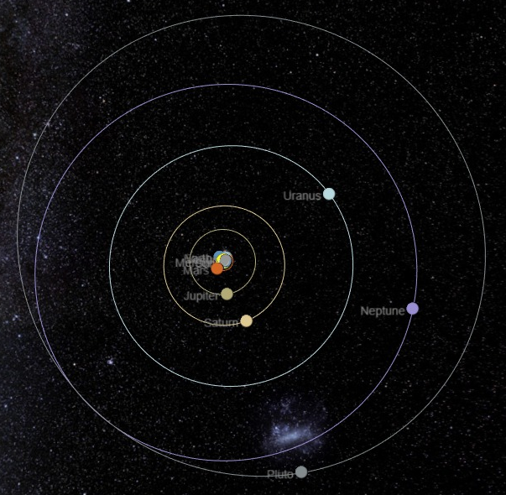
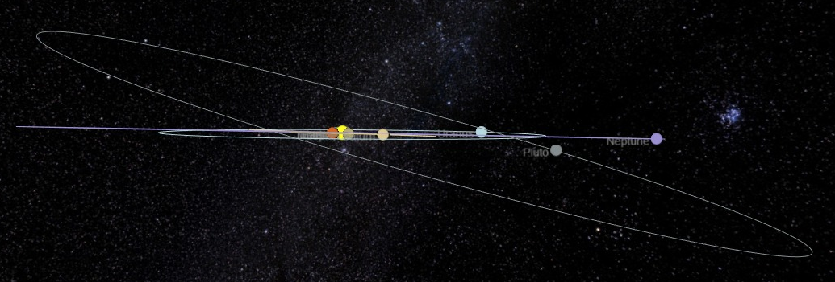
Vorgehen - Zeichnungsebene
Top view
Side view
3D Solar System Model:
https://theskylive.com/3dsolarsystem
Notes:
Wie die Projektionseben gewählt werden soll
Ziemlich realitätstreue Abbildung
X, Y-Koordinaten auf Relative Position auf der Ebene und nicht absolute Position im Raum

Slide 10
Vorgehen - Zeichnungsebene
Tabelle 3; Orbitale Bahnneigungswinkel
Planet bzw. Gestirn | Orbitale Bahnneigung in Grad
Merkur | 7.004
Venus | 3.394
Erde | 0.000
Mars | 1.850
Jupiter | 1.308
Saturn | 2.488
Uranus | 0.774
Neptun | 1.774
Notes:
Erde-Sonne Ebene wurde als 0-Ebene gewählt
Orbitale Neigungswinkel sehr gering, deshalb 3D Zeichnungsebene vernachlässigt

Slide 11
Vorgehen – Geschwindigkeit der Gestirne
Tabelle 4; Geschwindigkeitsverlauf ausgesuchter Planeten auf der Ellipsenbahn
Planet bzw. Gestirn | Durchschnittliche Geschwindigkeit [km/s] | Maximale Geschwindigkeit [km/s] | Minimale Geschwindigkeit [km/s] | Differenz der Max. und Min. Geschwindigkeit | Abweichung [%]
Merkur | 47.36 | 58.98 | 38.86 | 20.12 | 42.48
Venus | 35.02 | 35.26 | 34.79 | 0.47 | 1.34
Erde | 29.78 | 30.29 | 29.29 | 1 | 3.36
Mars | 24.07 | 26.50 | 21.97 | 4.53 | 18.82
Jupiter | 13.06 | 13.72 | 12.44 | 1.28 | 9.80
Saturn | 9.68 | 10.18 | 9.09 | 1.09 | 11.26
Uranus | 6.80 | 7.11 | 6.49 | 0.62 | 9.12
Neptun | 5.43 | 5.50 | 5.37 | 0.13 | 2.40
Notes:
Bahngeschwindigkeit des Gestirns ändert sich bei der Planetenbewegung auf der Ellipse
Perihel maximale Geschwindigkeit
Aphel minimale Geschwindigkeit
Tiefe Abweichung bis auf Merkur
Als nicht notwendig erachtet
Abweichung bei Merkur recht hoch jedoch nur zu verzerrten Bilder führen
Diese Auswertung mit Vorsicht zu verwenden

Slide 12
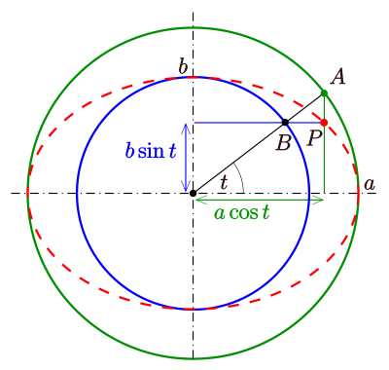


Vorgehen – Position im Koordinatensystem
$$x=a∗cos (t)$$
$$y=b∗sin⁡(t)$$
Notes:
Position des Planeten auf einer elliptischen Bahn berechnen
Position ergibt sich durch die beiden Winkelfunktionen Sinus und Cosinus und den beiden Ellipsenhalbachsen a und b
Winkel t lässt sich durch die siderische Umlaufzeit in Tagen, welche dem Winkel 360° entspricht für jeden Tag genau berechnen
Anfangsposition: Sonne, Planet 1, Planet 2 Konjunktion gewählt, bei y=0
(irgendeine Ausgangsposition angenommen, wenn nicht und höhere Ordnung nur für bestimmten Zeitraum, das beweist, dass es keine höhere Ordnung gibt)

Slide 13
Vorgehen – Planetenkombinationseinstellungen
Tabelle 5 ; Matrix der empirisch ermittelten Planetenkombinationseinstellungen
Planeten-kombination | Venus | Erde | Mars | Jupiter | Saturn | Uranus | Neptun
Merkur | 3 Tage 680 Zyklen RG & SP | 3 Tage 850 Zyklen RG & SP | 3 Tage 1150 Zyklen RG & SP | 5 Tage 867 Zyklen RG & SP | 10 Tage 1075 Zyklen SP | 30 Tage 1030 Zyklen SP | 50 Tage 1205 Zyklen SP
Venus |  | 3 Tage 974 Zyklen RG & SP | 5 Tage 2350 Zyklen RG & SP | 10 Tage 435 Zyklen RG & SP | 10 Tage 1080 Zyklen SP | 15 Tage 2047 Zyklen SP | 50 Tage 1205 Zyklen SP
Erde |  |  | 5 Tage 1120 Zyklen RG & SP | 10 Tage 438 Zyklen RG & SP | 10 Tage 1095 Zyklen SP | 20 Tage 1535 Zyklen SP | 50 Tage 1205 Zyklen SP
Mars |  |  |  | 10 Tage 1305 Zyklen RG & SP | 10 Tage 1100 Zyklen SP | 50 Tage 620 Zyklen SP | 50 Tage 1205 Zyklen SP
Jupiter |  |  |  |  | 20 Tage 1085 Zyklen SP | 50 Tage 7350 Zyklen SP | 100 Tage 607 Zyklen SP
Saturn |  |  |  |  |  | 50 Tage 4305 Zyklen SP | 300 Tage 1000 Zyklen SP
Uranus |  |  |  |  |  |  | 550 Tage 2800 Zyklen SP
Notes:
Planetenmittelpunktpositionen werden durch eine Linie verbunden
Regelmässige Abstände (z.B. Erde-Venus: 3 Tage)
Bestimmter Zeitraum (z.B. Erde-Venus: 8 Jahre)

Slide 14
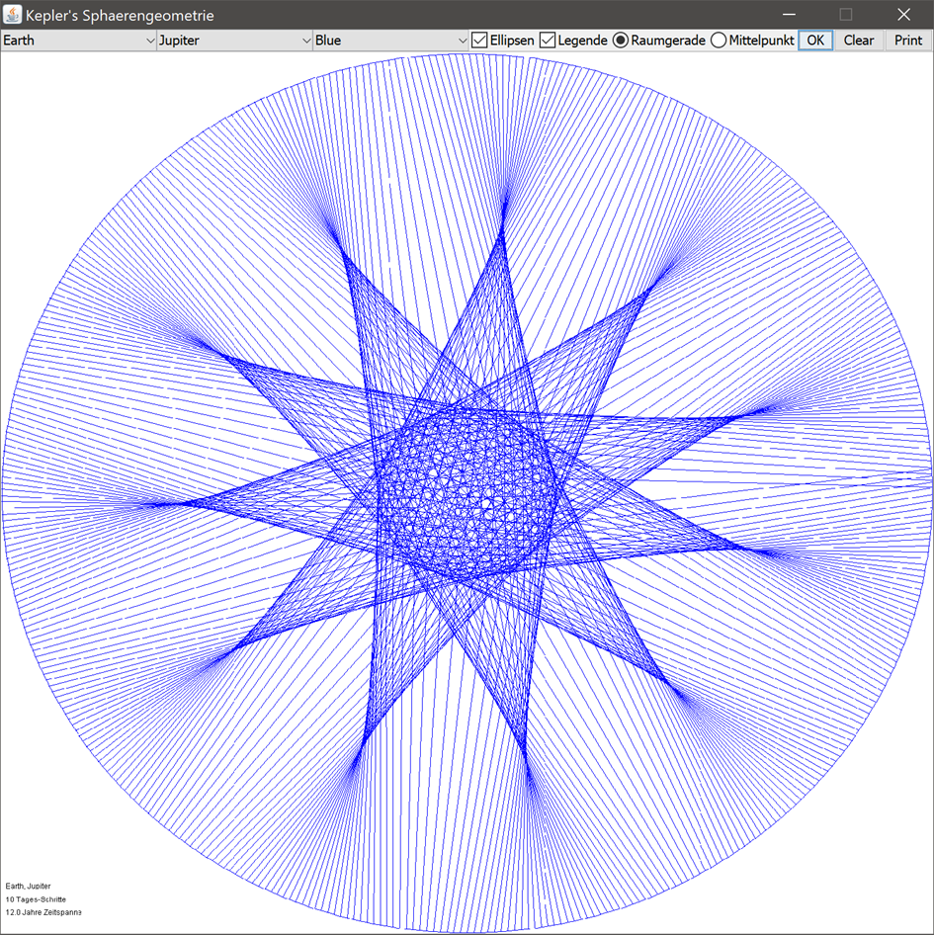
Programm
Start
Eingabe
Datenermittlung
Unterprogramm
Planeten- bahnen
Ausgabe
Ende
Notes:
Nach Starten des Programms, alle Comboboxen, Checkboxen und Radio-Buttons ausgewählt
Nachdem «Ok» gedrückt wurde: Datenermittlung, usw. Methode
(Planetenbahnpositionen und Verbindungslinie werden berechnet
Ausgabe der Gestirnmittelpunktverbindungslinie, bzw. des Mittelpunkt, kann als Ausdruck weiterverwendet werden)
Genaue Programmbeschreibung in der Maturaarbeit zu finden
Programm STARTEN
Andere Combis: SP Jupiter-Saturn oder SP Saturn-Uranus

Slide 15

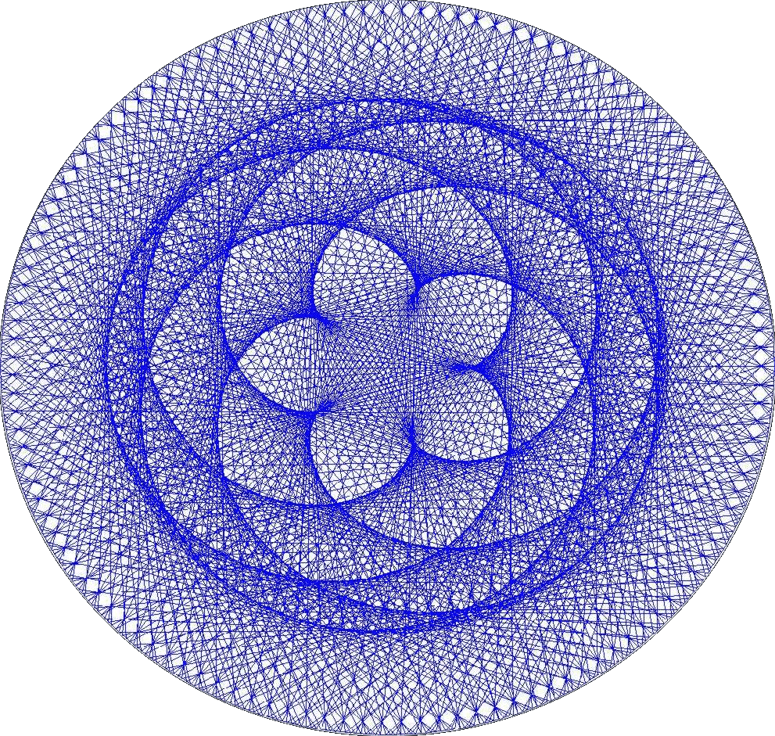
Interpretation der Bilder
Legende:
Venus – Erde
3 Tagesschritte
Zeitraum: 8 Jahre

Slide 16
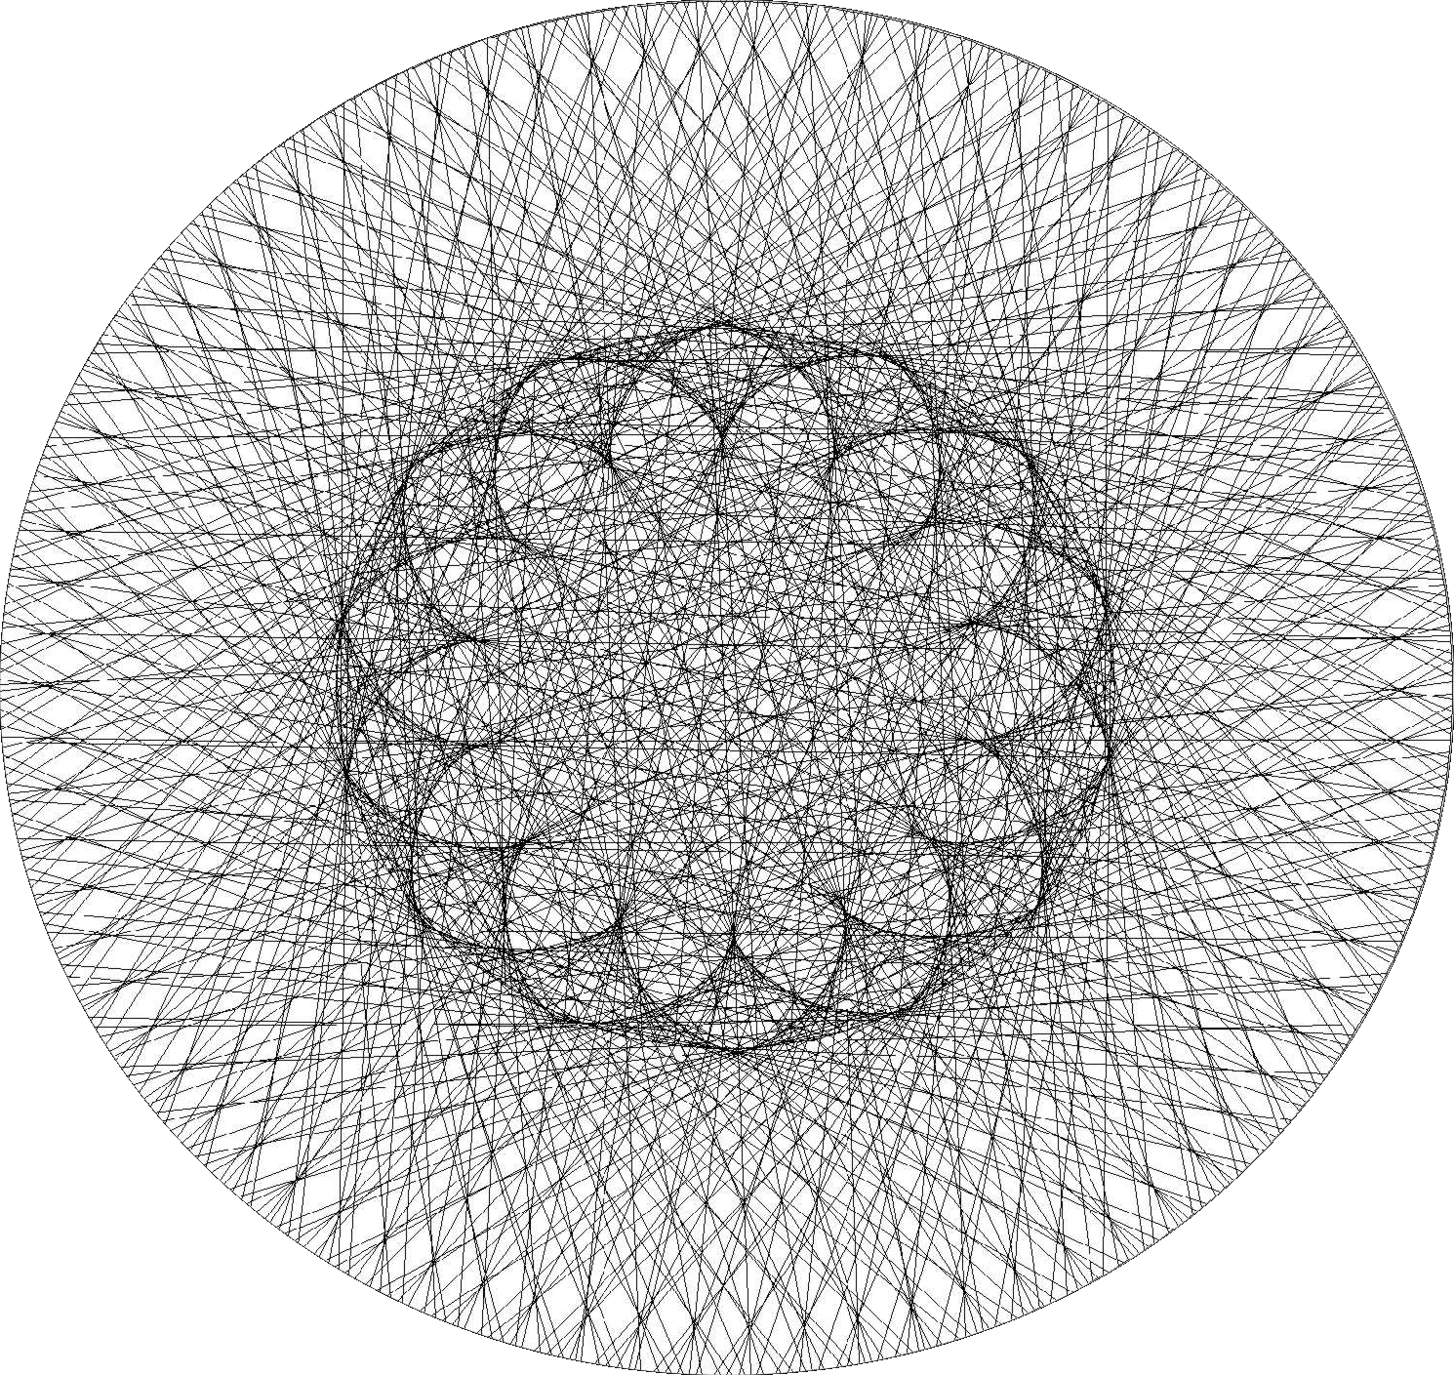
Interpretation der Bilder
Legende:
Merkur – Venus
3 Tagesschritte
Zeitraum: 5.6 Jahre

Slide 17
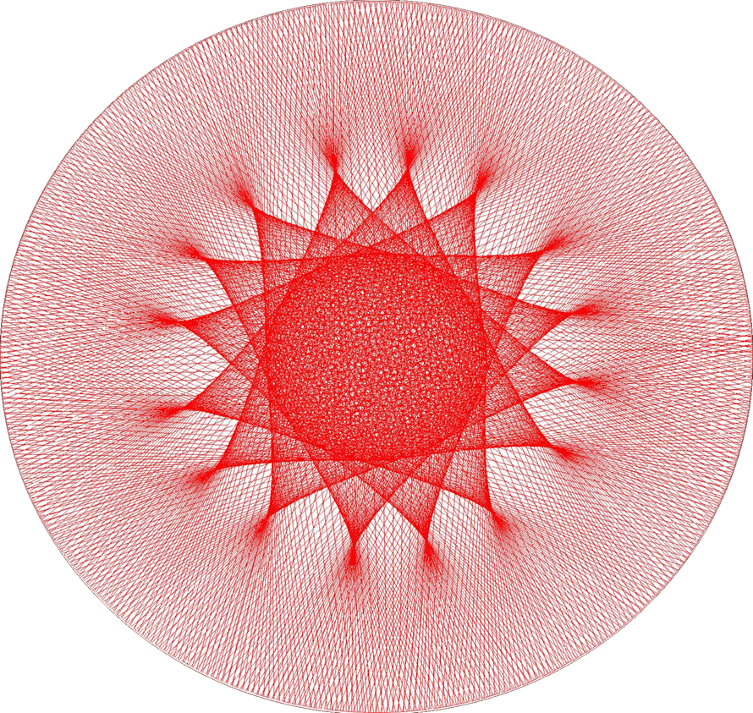
Interpretation der Bilder
Legende:
Mars – Jupiter
10 Tagesschritte
Zeitraum: 35.7 Jahre

Slide 18
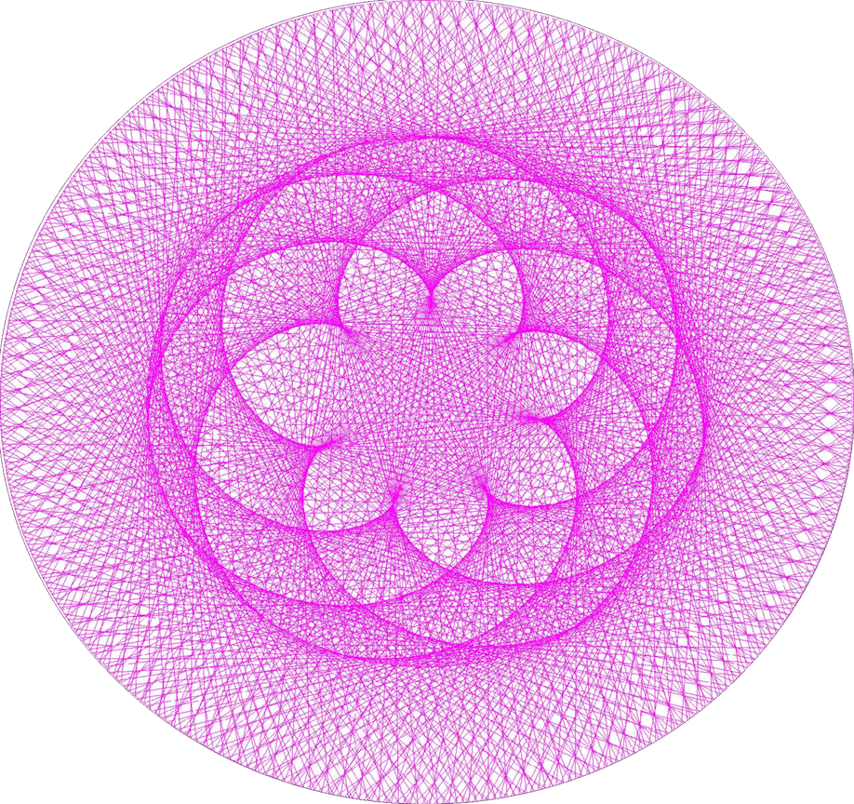
Interpretation der Bilder
Legende:
Erde – Mars
5 Tagesschritte
Zeitraum: 15.3 Jahre

Slide 19
Schlussfolgerung
Planetenfigur wiederholt sich phasenverschoben
Blume / Stern häufig als Resultat zu beobachten
Es konnte keine höhere Ordnung nachgewiesen werden
Frage lässt sich nicht abschliessend klären
Es sind erweiterte Untersuchungen nötig (evtl. 3 Gestirne in Konjunktion oder als Dreiecksschwerpunkt dargestellt)
Das Zitat von John Locke (1632-1704) fasst dies in philosophische Worte;
„Der beste Weg zur Wahrheit ist, die Dinge so zu betrachten, wie sie sind, und nicht so, wie wir folgern, dass sie zu sein hätten, wie wir sie uns vorstellen oder wie wir von anderen gelehrt wurden, sie uns vorzustellen.“
Notes:
- Winkelversatz

Slide 20

Fragen

Slide 21
Dank
Meinem Mentor Herrn Bernard
Meinem Klassenlehrer Herrn Haas
Meinen Eltern

Slide 22


Vielen Dank für Ihre Aufmerksamkeit !

Slide 23
Quellen
Folie 4; «Erde-Venus Blume aus dem Internet»: https://www.youtube.com/watch?v=r_DYZWpp95g [Stand: 06.02.2020]
Folie 8, 10, 11; «NASA Factsheets»: https://nssdc.gsfc.nasa.gov/planetary/factsheet/ [Stand: 06.02.2020]

Slide 24
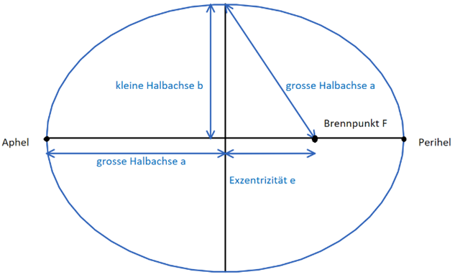
Zusatzfolien – Ellipsengeometrie

Slide 25
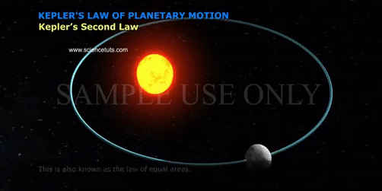
Zusatzfolien – 2. Keplersche Gesetz

